Slide 1
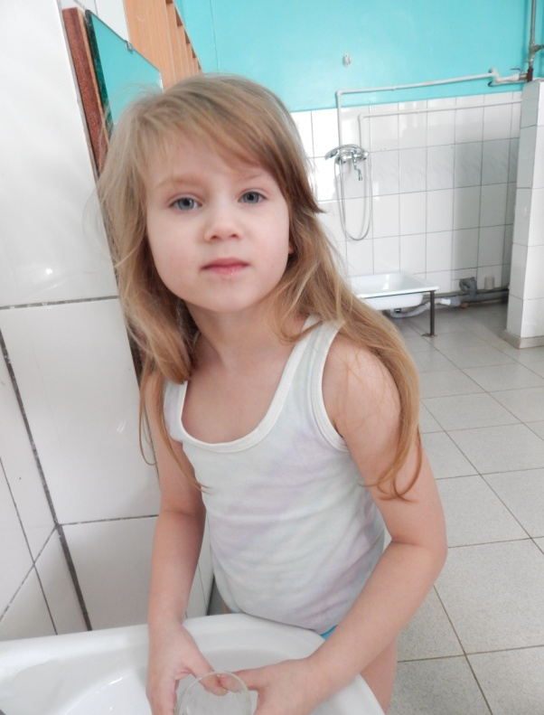
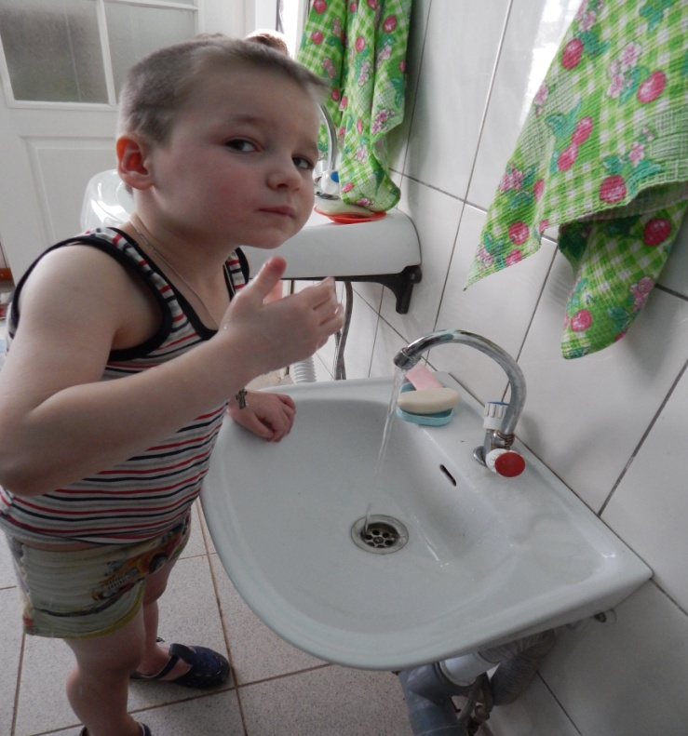
Игровой проект Использование фольклора в формировании культурно-гигиенических навыков у детей младшего дошкольного возраста. “Водичка, водичка, умой мое личико” Воспитатель МБДОУ «Преображенский детский сад «Малышок» Чмуж Мария Леонидовна.

Slide 2
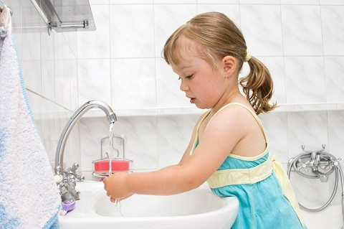
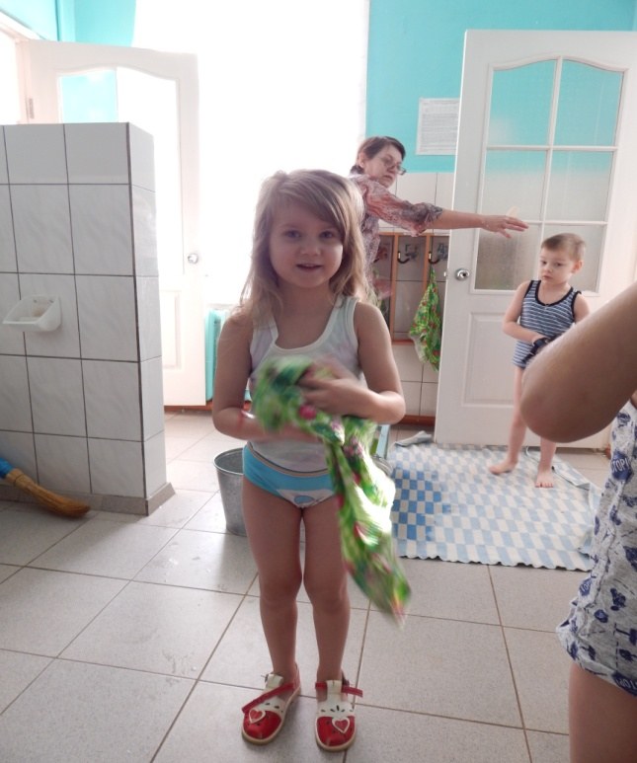
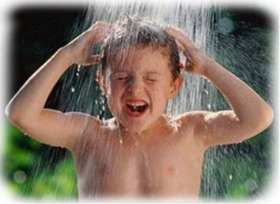
Вид проекта: Познавательно – игровой. Тип проекта: Краткосрочный(Январь-Февраль 2014г). Проблема: Низкий уровень освоения детьми культурно-гигиенических навыков Цель проекта: Формирование культурно-гигиенических навыков в игровой форме через использование в воспитательно-образовательном процессе устное народное творчество. Задачи проекта: Учить детей с небольшой помощью взрослого мыть руки, ухаживать за своим внешнем видом, вещами, игрушками. Актуальность проекта: Активная помощь детям в освоении соответствующих возрасту умений. Воспитание культурно гигиенических навыков и навыков самообслуживания.

Slide 3
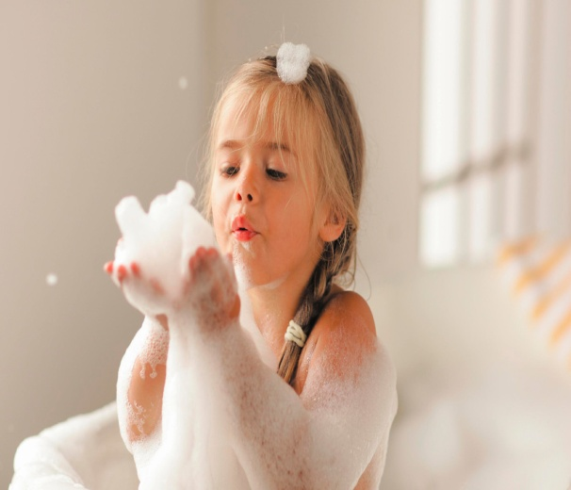
Ожидаемые результаты. Повышение уровня освоения культурно-гигиенических навыков. Эмоциональная отзывчивость в процессе применения практических умений. Гипотеза: С самого рождения купание и игры с водой становятся любимым занятием детей. Поэтому во время любых водных процедур для лучшего усвоения и развития речи, памяти, слуха, ритма на помощь приходят потешки, приговорки, пословицы, стихи, загадки, сказки. Все это помогает знакомить ребенка с окружающим миром. Предмет исследования: Фольклор. Объект исследования: является устное творчество.

Slide 4
ПОЯСНИТЕЛЬНАЯ ЗАПИСКА.
Культурно-гигиенические навыки в значительной степени формируются в дошкольном возрасте, так как нервная система ребенка в высшей степени пластична, а действия, связанные с принятием пищи, одеванием, умыванием, повторяются каждый день, систематически и неоднократно. В детском саду у детей воспитываются: навыки по соблюдению чистоты тела, культуры еды, поддержания порядка в окружающей обстановке, а также правильных взаимоотношений детей друг с другом и со взрослыми. В процессе повседневной работы с детьми необходимо стремиться к тому, чтобы выполнение правил личной гигиены стало для них естественным, а гигиенические навыки с возрастом постоянно совершенствовались. Чтобы облегчить ребенку освоение новых навыков, необходимо делать этот процесс доступным, интересным и увлекательным. И делать это надо педагогически тонко, ненавязчиво. При этом воспитателю важно учитывать возрастную особенность детей 3-го года жизни - стремление к самостоятельности.

Slide 5
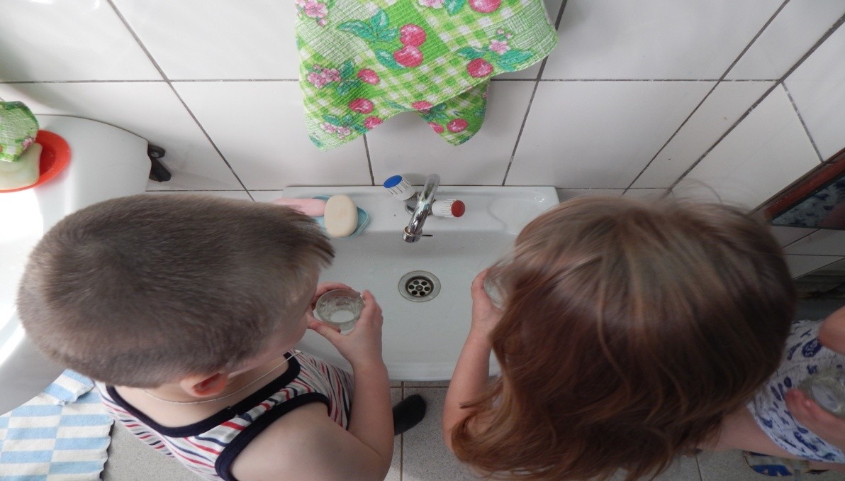
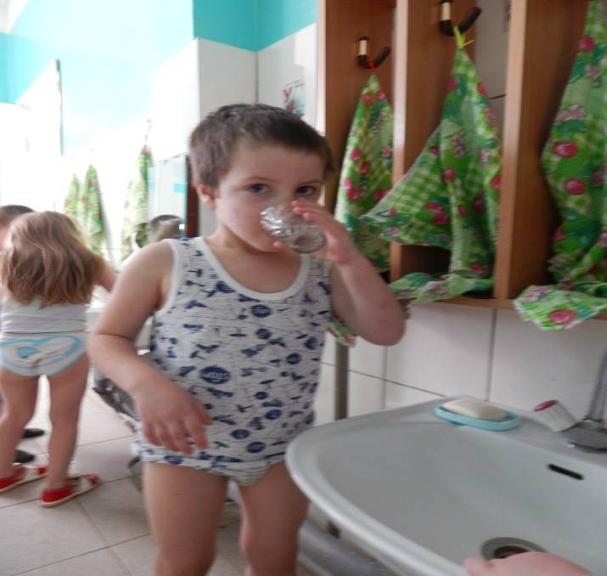
Введение
Культурно-гигиенические навыки – важная составная часть культуры поведения. Необходимость опрятности, содержания в чистоте лица, тела, прически, одежды, обуви, продиктована не только требованиями гигиены, но и нормами человеческих отношений.

Slide 6
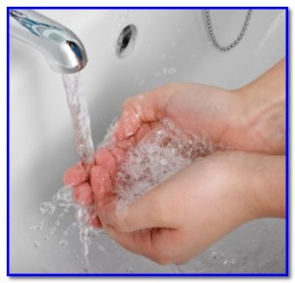
Главное условие –Обязательным условием формирования гигиенических навыков у детей, воспитания привычки к здоровому образу жизни является – единство требований со стороны воспитателя и семьи. Обязанность родителей – постоянно закреплять гигиенические навыки, воспитываемые у ребенка в детском саду.

Slide 7
Критерии оценки уровня сформированных культурно-гигиенических навыков у детей
1.Навыки мытья рук и личной гигиены включают умение:
-Мыть лицо, руки
-Закатать рукава;
- Взять мыло, намыливать до появления пены и смыть мыло;
- Сухо вытереть руки, аккуратно весить полотенце в свою ячейку;
-Пользоваться расческой;
-Пользоваться носовым платком.
2.Навыки опрятной еды включают умение :
-Правильное пользование столовой и чайной ложками, салфеткой;
-Не крошить хлеб;
- Пережевывать пищу с закрытым ртом;
- Не разговаривать с полным ртом;
-Тихо выходить по окончании еды из-за стола;
- Говорить спасибо, выходя из за стола.
3.Навыки снимания и надевания одежды в определенном порядке включают умение:
-Расстегнуть пуговицы, замок;
-Снять платье (рубашку, шорты);
-Аккуратно повесить;
-Снять обувь, надеть в обратной последовательности.

Slide 8
Формирование культурно-гигиенических навыков имеет три уровня: высокий, средний и низкий
Низкий уровень – формирование навыка вызывает сильные затруднения;
Средний уровень формирование навыка вызывает незначительные затруднения;
Высокий уровень - формирование навыка не вызывает затруднения.
Главным результатом при воспитании культурно-гигиенических навыков является овладение всеми навыками, характерными для младшего дошкольного возраста, которые являются основой для дальнейшего воспитания культурно-гигиенических навыков в среднем и старшем дошкольном возрасте.

Slide 9
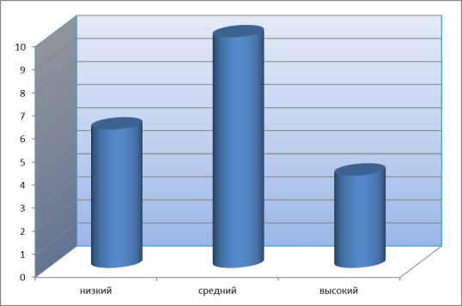
Вывод: как видно из диаграммы, у детей преобладает низкий уровень освоения культурно-гигиенических навыков. Дети не последовательны и не самостоятельны в действиях, многие не умеют, есть самостоятельно жидкую пищу. Игровой проект по воспитанию культурно-гигиенических навыков необходимо внедрить и реализовать.
Потешки, пословицы и поговорки, игры, которые вызывают доброжелательный смех детей, действуют на ребенка сильнее, чем замечания и наказания, способствуют установлению эмоционального контакта между детьми.

Slide 10
С помощью художественного слова повысить уровень владения культурно гигиеническими навыками у детей.
«Руки с мылом надо мыть,
Рукава нельзя мочить.
Кто рукавчик не засучит,
Тот водички не получит».

Slide 11
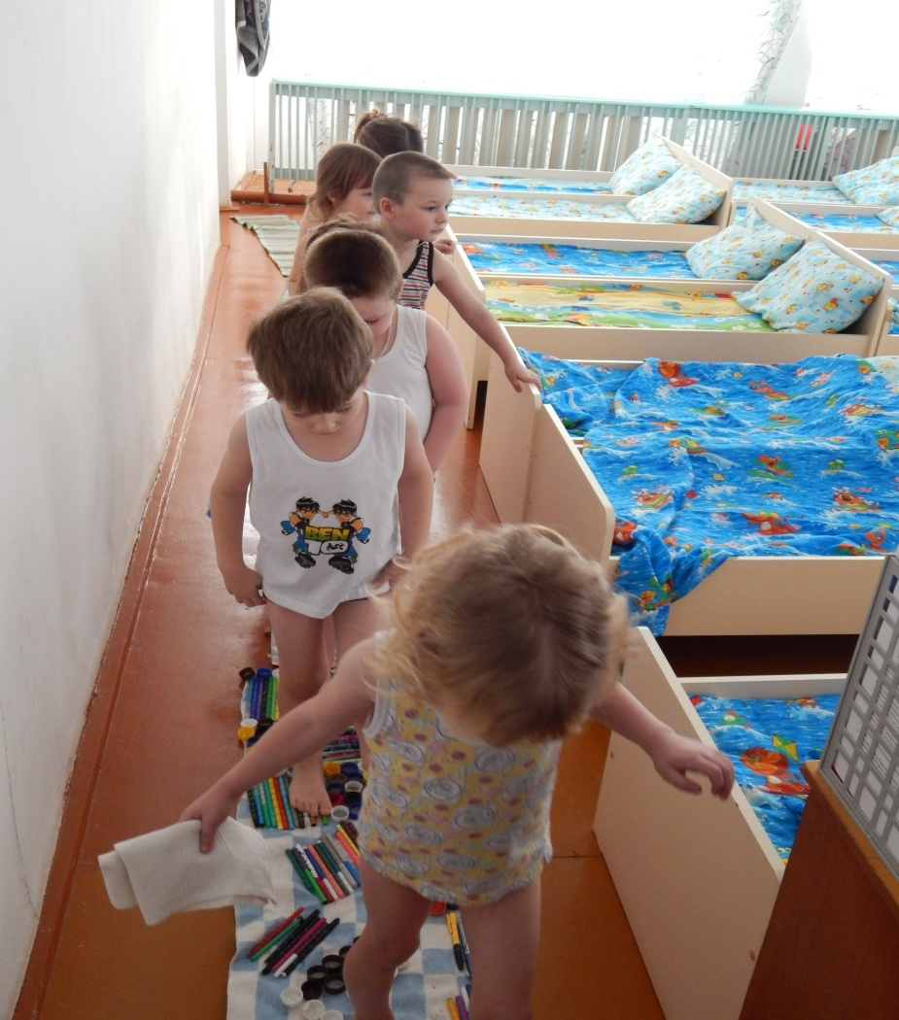
Мы проснулись, потянулись Чтобы сон ушел, зевнули Головой слегка тряхнули К крану побежали вместе Умывались и плескались Причесались, приоделись Не хотим мы больше спать Будем весело играть!

Slide 12
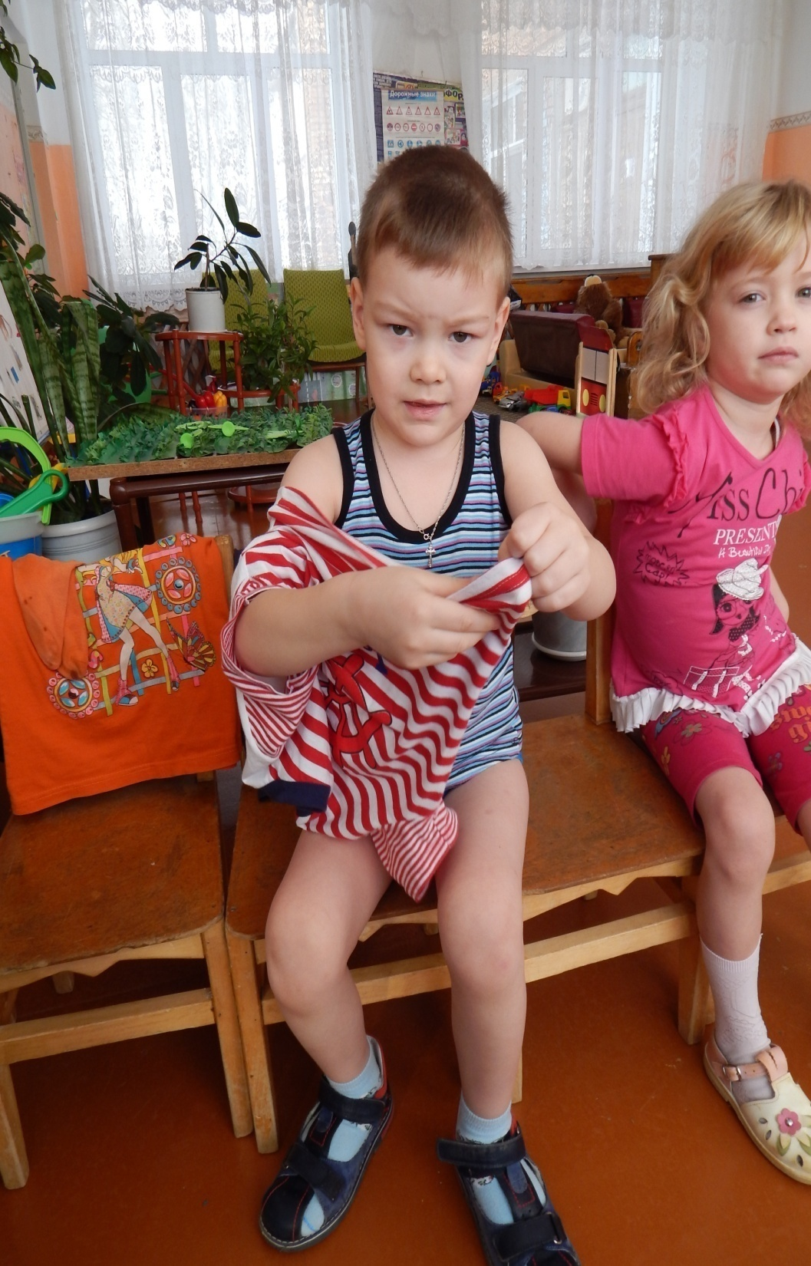
Паша у нас зайчик,
Зайчик - побегайчик!
Зайчик Паша – скок-поскок,
Подберет штаны, носок.
Свои вещи не теряет
И на место убирает.
Одеваемся мы быстро
Умываемся мы чисто.
Так опрятны, аккуратны!
Всем смотреть на нас приятно!

Slide 13
В конце данного проекта у детей сформировалось понятие что такое «Личная гигиена». У ребят повысился уровень освоения культурно-гигиенических навыков. Эмоциональная отзывчивость в процессе применения практических умений. Выучили много потешек, стихов, прибоуток и другое.

